Slide 1
Mostra omaggio a Matteo Ricci
YIN XIN
24 gennaio-7 febbraio 2020
Associazione culturale Tota Pulchra
Palazzo della Cancelleria Vaticana

Slide 2
L’associazione
Tota Pulchra è un’associazione di promozione sociale, presieduta da Monsignor Jean-Marie Gervais, Prefetto Coadiutore del Capitolo Vaticano.
La sua missione è quella di onorare la bellezza dell’arte in quanto manifestazione della Luce Divina, attraverso l’organizzazione di mostre, concerti ed eventi in cui gli artisti possano esprimere il loro talento.

Slide 3
L’artista
Il pittore cinese Yin Xin è originario di Kashgar, nell'estremo ovest della Cina. Prese gusto alla magia del colore dipingendo manifesti di propaganda per il presidente Mao Zedong.
In Francia, forgiò il suo particolare stile artistico, contraddistinto dall’orientalizzazione di temi occidentali, soprattutto cristiani. Libere da risentimenti e pregiudizi cinesi comunemente ostili al cristianesimo, le sue opere testimoniano un originale incontro tra lo spirito confuciano e buddista del mondo cinese e lo spirito cristiano della cultura europea.
I soggetti scelti rivelano un potente messaggio evangelico.

Slide 4
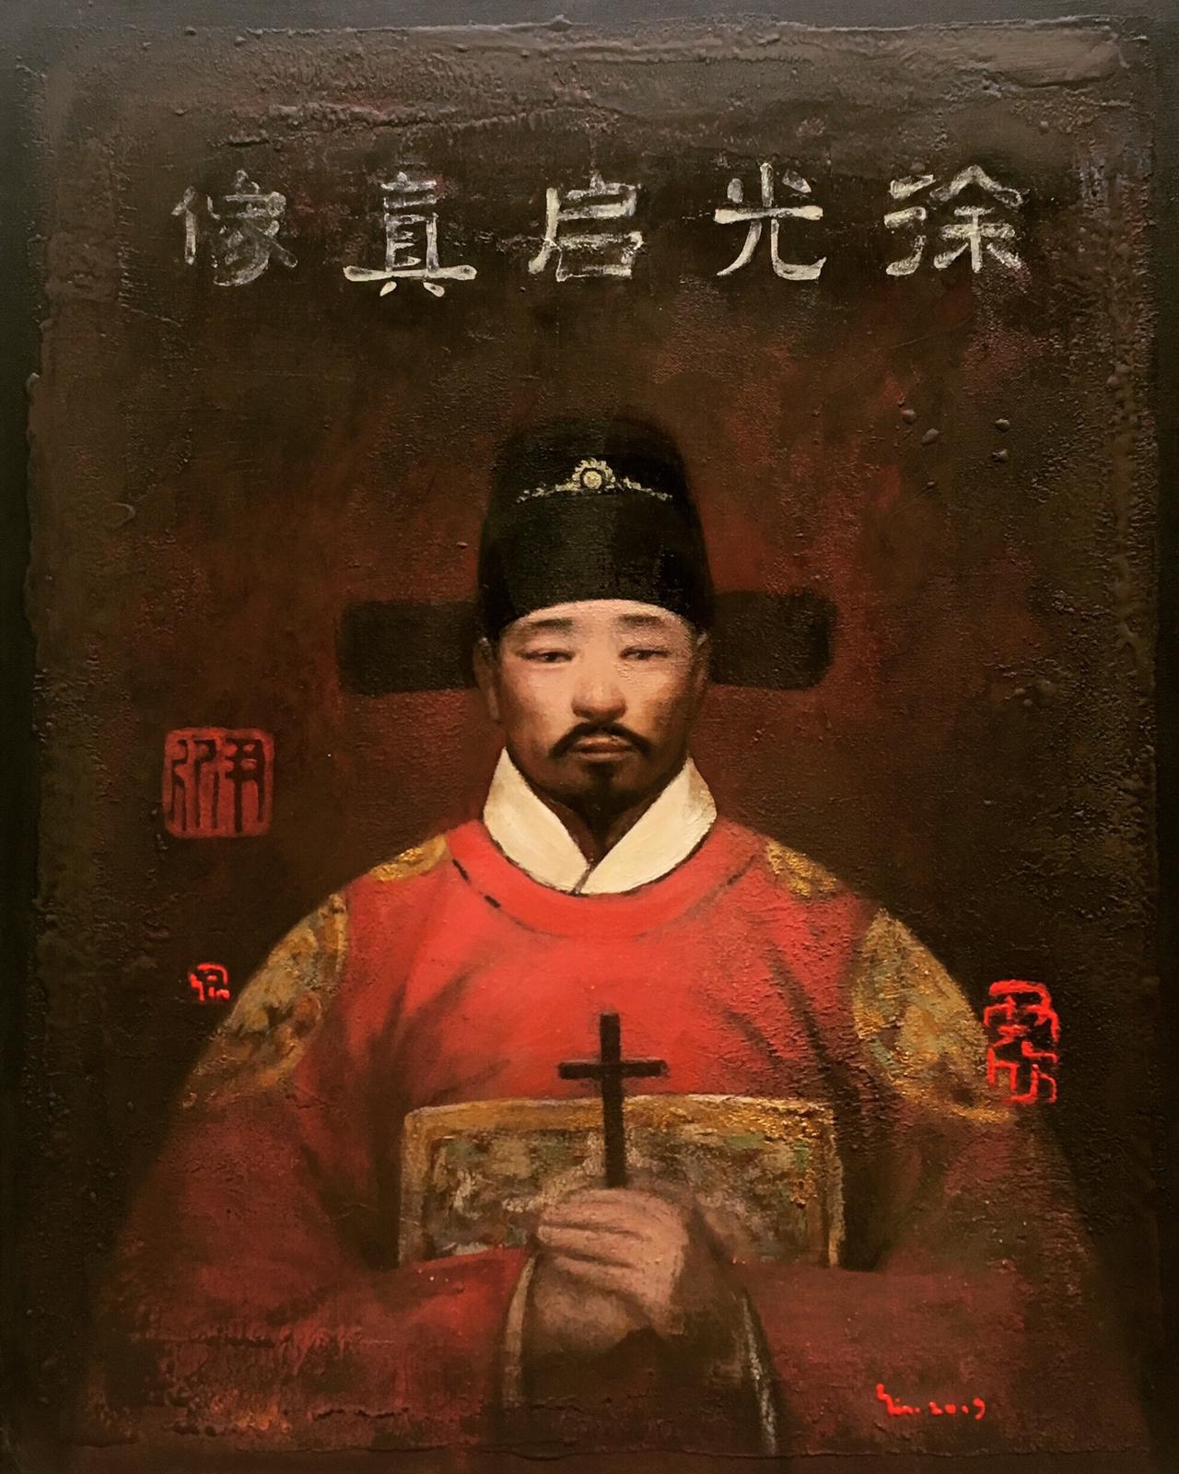
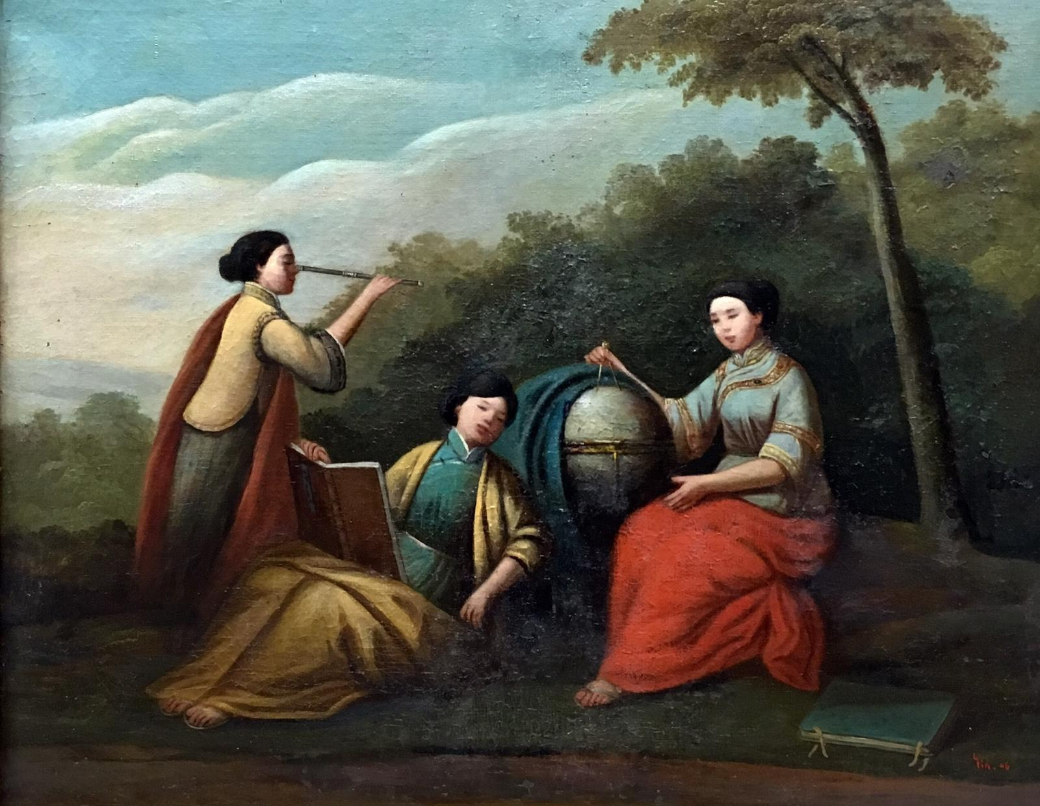
Scholar Xu Guangqi 80x65cm
Chinese female scientists

Slide 5
Pittore delle metamorfosi, Yin Xin segna una nuova tappa nella storia degli scambi tra Occidente e Cina e ha già esposto i suoi quadri in diverse location prestigiose, tra cui il Victoria and Albert Museum di Londra o il Shanghai Art Museum. Dal 2017, alcune sue opere sono permanentemente esposte nella cattedrale Notre-Dame di Parigi.

Slide 6
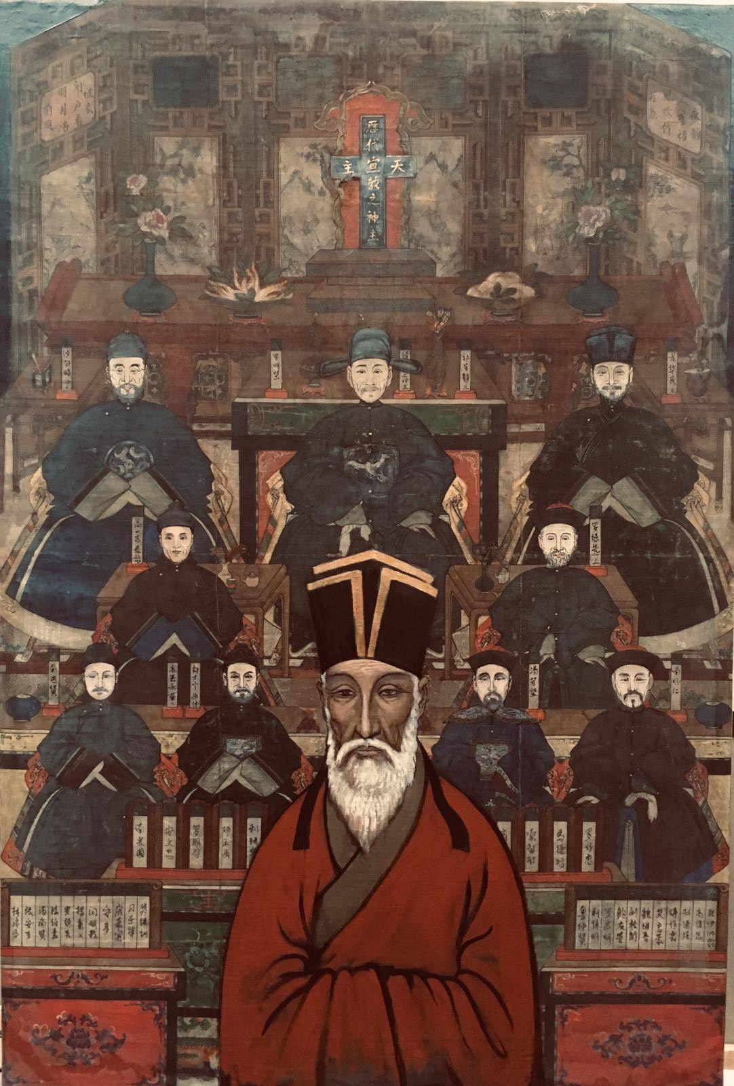
Matteo Ricci- 1552-1610. 172x116cm

Slide 7
Una mostra senza precedenti
La mostra, che inizierà il 24 gennaio 2020 e durerà due settimane, è un omaggio di Yin Xin al missionario gesuita Matteo Ricci, propagatore della fede cattolica e della cultura occidentale in Cina tra fine Cinquecento e inizio Seicento. Fu protagonista di fruttuosi scambi intellettuali tra Occidente e Cina, dove il suo nome viene tutt’ora pronunciato con riverenza e rispetto.
Nel contesto attuale di ripresa del dialogo tra Cina e Santa Sede dopo decenni di tensioni, il pittore Yin Xin intende seguire le orme di Matteo Ricci e continuare la sua missione di dialogo interculturale.

Slide 8
La mostra che organizziamo in Vaticano, capitale mondiale del cattolicesimo, riveste inoltre un significato storico particolare, poiché è la prima volta che vi saranno esposte le opere di un artista cinese. Yin Xin esporrà per l’occasione 30 quadri di sua mano, legati alla vita del celebre missionario gesuita.
La mostra si terrà nelle sale espositive del Palazzo della Cancelleria Apostolica. (Zona extra-territoriale della Santa Sede)

